Slide 1
Исследовательская работа на тему «Способы словообразования в английском языке»
Муниципальное бюджетное общеобразовательное учреждение
«Средняя общеобразовательная школа» с. Усть-Кулом
Выполнил: учащийся 9в класса
Арестенко Антон Олегович
Руководитель:
Сковородникова О.М.
Усть-Кулом
2019

Slide 2
Гипотеза: Я предполагаю, что занимательные интересные задания по теме «Способы словообразования» могут способствовать эффективному усвоению учебного материала

Slide 3
Цель:
Выяснить, какие типы заданий наиболее эффективны для освоения темы.
Задачи:
Изучить теоретический материал.
Провести входное тестирование.
Провести занятия фокус-группам.
Провести итоговое тестирование.
Проанализировать и сравнить результаты.

Slide 4
Методы исследования
1. Изучение и обобщение теоретического материала по теме;
2. Тестирование
3. Эксперимент
4. Анализ
5. Сравнение

Slide 5
Словообразование
Словообразование — раздел науки о языке, который изучает строение слов и способы их образования.

Slide 6
Способы словообразования
словосложение
сокращение слов
чередование звуков (ударения)
конверсия
аффиксация

Slide 7
Словосложение
Словосложение - это сложение двух основ
Foot+ball =football
Bed+room=bedroom
Fire+man=fireman

Slide 8
Cокращение слов
telephone – phone
USA - the United States of America
4U - for you

Slide 9
Чередование звуков (ударения)
belief – to believe
Blood –to bleed
to sit– seat

Slide 10
Конверсия
Конверсия - это переход одной части речи в другую без изменения словоформы
plane – to plane
water-to water
work – to work

Slide 11
Аффиксы
Префиксы
Суффиксы

Slide 12
Префиксы
Possible- impossible
Comfortable – uncomfortable
Start – restart

Slide 13
Суффиксы
Teach- teacher
Beauty – beautiful
Danger - dangerous

Slide 14
Вывод по теоретической части:
Способы словообразования очень разные и не похожи друг на друга. Меня удивило, что конверсия – это тоже один из способов словообразования. Кроме того, я узнал о всех значениях аффиксов.

Slide 15
Практическая часть
Входное тестирование
Эксперимент
Итоговое тестирование

Slide 16
Входное тестирование
Дата проведения тестирования: 28 января 2019г.
Место проведения: МБОУ "СОШ" с.Усть-Кулом
Время проведения: 15.20

Slide 17
Минимальный балл: 3
Максимальный балл: 9
Средний балл: 5

Slide 18
Вывод по входному тестированию
Уровень знаний учащихся оказался недостаточным для выполнения заданий входного тестирования. Эти задания оказались для них достаточно сложными.

Slide 19
Проведение эксперимента
Дата проведения: 20 февраля 2019г.
Место проведения: МБОУ "СОШ" с.Усть-Кулом

Slide 20
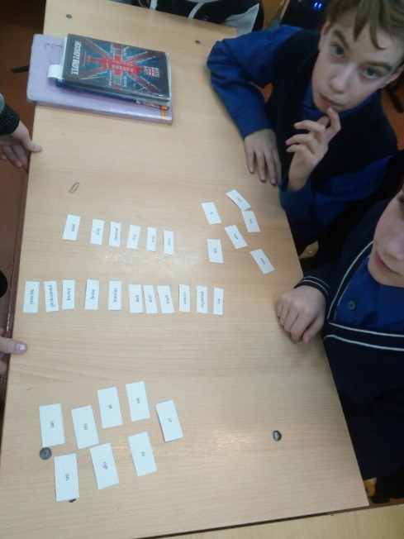
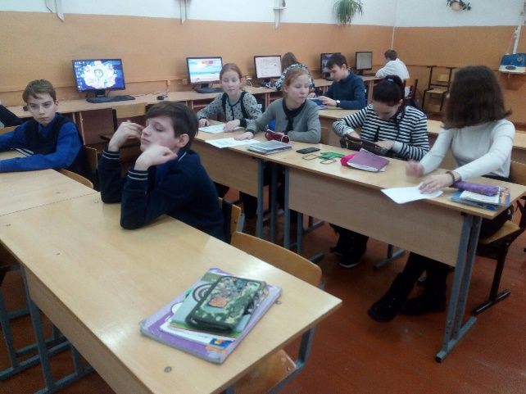
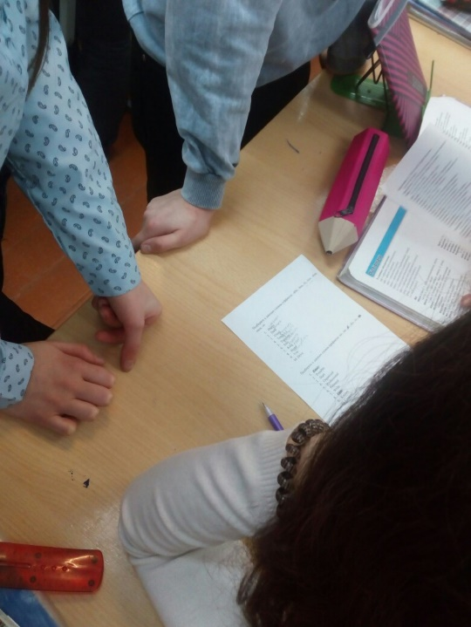
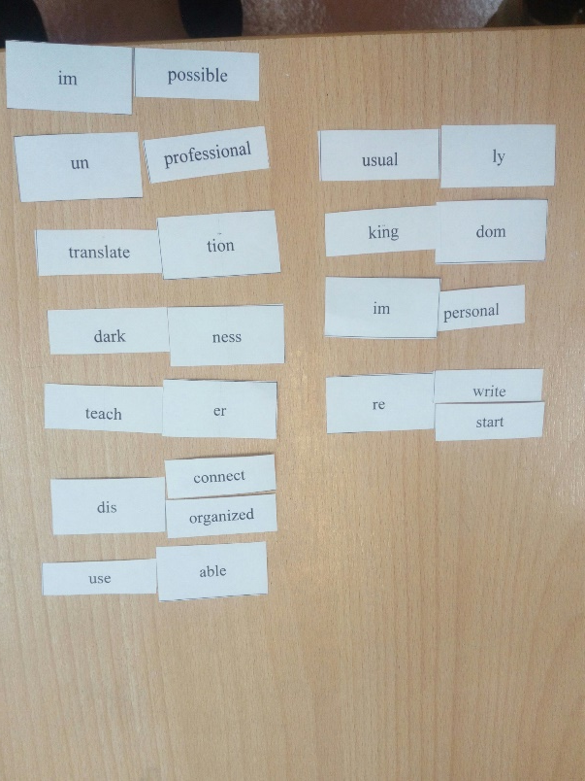
Уроки:
Конверсия
Словосложение
Префиксы
Суффиксы
Задания по подгруппам по аффиксам

Slide 21
Итоговое тестирование
Дата проведения: 20 февраля 2019г.
Место проведения: МБОУ "СОШ" с.Усть-Кулом
Время проведения: 12:25

Slide 22
Средний балл: 12
Минимальный балл: 9
Максимальный балл:17

Slide 23
Средний балл: 9
Минимальный балл: 7
Максимальный балл: 15

Slide 24
Вывод по итоговому тестированию
Подгруппа, которая решала интересные задания в игровой форме, справилась лучше другой. Из этого можно сделать вывод, что наиболее эффективными являются не просто упражнения, а задания, в которые вложили душу и над которыми действительно хорошо постарались.

Slide 25
Сравнительная таблица результатов входного и итогового тестирования.
 | Максимальный балл | Минимальный балл | Средний балл
Входное тестирование | 9 | 3 | 5
Итоговое тестирование 1 подгруппа | 17 | 9 | 12
Итоговое тестирование 2 подгруппа | 15 | 7 | 9

Slide 26
Заключение
В начале своей работы я поставил перед собой цель выяснить, какие типы заданий наиболее эффективны для освоения темы «Способы словообразования в английском языке». Я провел эксперимент, и получилось следующее: интересные задания по типу лото, ребусы и т.п. эффективнее обычных упражнений. С такими занимательными заданиями ученику работать намного легче. Ему интересно, поэтому такие упражнения откладываются в памяти. Здесь работают в первую очередь зрительная память и ассоциативная память. Результатом является то, что ученики лучше усваивают и воспроизводят учебный материал. Таким образом, моя гипотеза подтвердилась. Можно утверждать, что занимательные интересные задания по теме «Способы словообразования» могут способствовать эффективному усвоению учебного материала.

Slide 27
Список литературы:
Большой современный толковый словарь русского языка. 2012
Новый словарь методических терминов и понятий. – М.: издательство ИКАР. Э.Г. Азимов, А.Н. Щукин. 2009.
Словарь иностранных слов. Комлев Н.Г., 2006
Кодификатор элементов содержания и требований к уровню подготовки выпускников образовательных организаций для проведения основного государственного экзамена по английскому языку. – 2017 г.
Интернет ресурсы:
Словообразование в английском языке//ENGLSECRETS.RU: сайт для самостоятельного изучения англ. языка онлайн - изд. 2013. 26 ноя.//URL:https://englsecrets.ru/grammatika/slovoobrazovanie-v-anglijskom-yazyke.html
Елена Бугрова. Словообразование современного английского языка//PANDIA.RU: ежедн. интернет-изд. 2012.17 мая.//URL:https://pandia.ru/text/77/501/27882.php
Открытый урок ПЕРВОЕ СЕНТЯБРЯ// Ребусы на уроках английского языка: 14.01.2011. //URL:https://открытыйурок.рф/статьи/589755/
Глоссарий. Русский язык и литература//URL:http://edu.glavsprav.ru/info/slovoobrazovanie/
Издательство «ЛИЦЕЙ»//URL:https://licey.net/free/4-russkii_yazyk/39-kurs_russkogo_yazyka_fonetika__slovoobrazovanie__morfologiya_i_orfografiya/stages/654-211_osnovnye_sposoby_slovoobrazovaniya.html
Ответы Mail.ru//URL:https://otvet.mail.ru/question/9490503
Словарь «Академик»//URL:https://dic.academic.ru/dic.nsf/efremova/246048/%D0%A1%D0%BB%D0%BE%D0%B2%D0%BE%D0%BE%D0%B1%D1%80%D0%B0%D0%B7%D0%BE%D0%B2%D0%B0%D0%BD%D0%B8%D0%B5
Википедия//URL:https://ru.wikipedia.org/wiki/%D0%A1%D0%BB%D0%BE%D0%B2%D0%BE%D0%BE%D0%B1%D1%80%D0%B0%D0%B7%D0%BE%D0%B2%D0%B0%D0%BD%D0%B8%D0%B5
Knigi.link//URL:http://knigi.link/lingvistika_1407/sposobyi-slovoobrazovaniya-60490.html
ENGBLOG//URL:http://engblog.ru/prefixes-and-suffixes
SkyEng//URL:https://skyeng.ru/articles/chto-vy-ne-znali-o-suffiksah-v-anglijskom
Google Translator//URL: https://translate.google.com/?hl=ru

